Slide 1

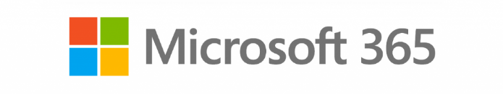

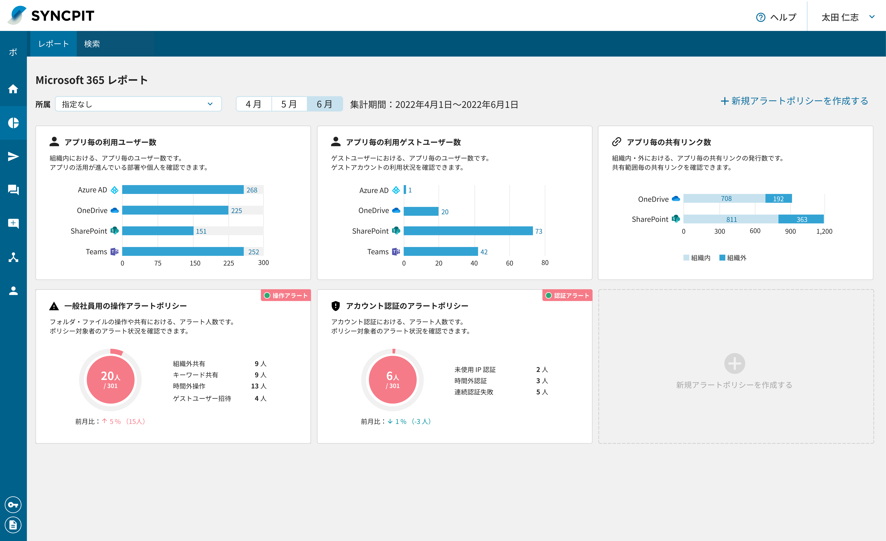

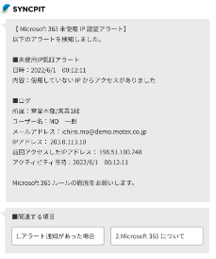
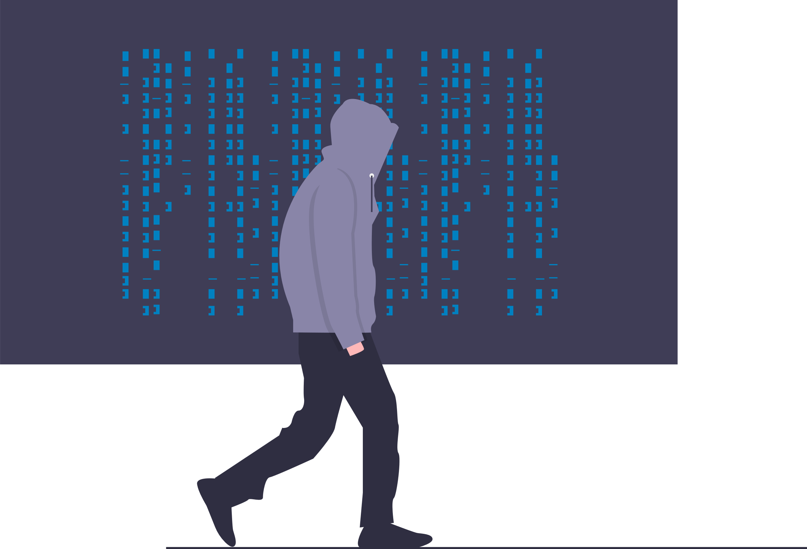


×
クラウドサービスのセキュリティ対策できていますか？
Microsoft 365 の情報漏洩対策「SYNCPIT」
月額
300円から
始められる
Microsoft 365 経由の情報漏洩事件が発生しています
不正アクセスにより
9,000件以上の口座情報等の
情報漏えいが発生
元従業員が
クラウドストレージを経由して
顧客リストを持ち出し
不正アクセスにより Microsoft 365 上に保存された 9,000件以上の口座情報が流出。アクセス制御が不完全だったため不審なアクセスを許してしまった。
退職した元従業員による数千件の顧客リストの持ち出しが発生。同社は 顧客管理システムのアクセス制御やクラウドストレージを経由した情報流出への対応を行っていなかった。

Slide 2
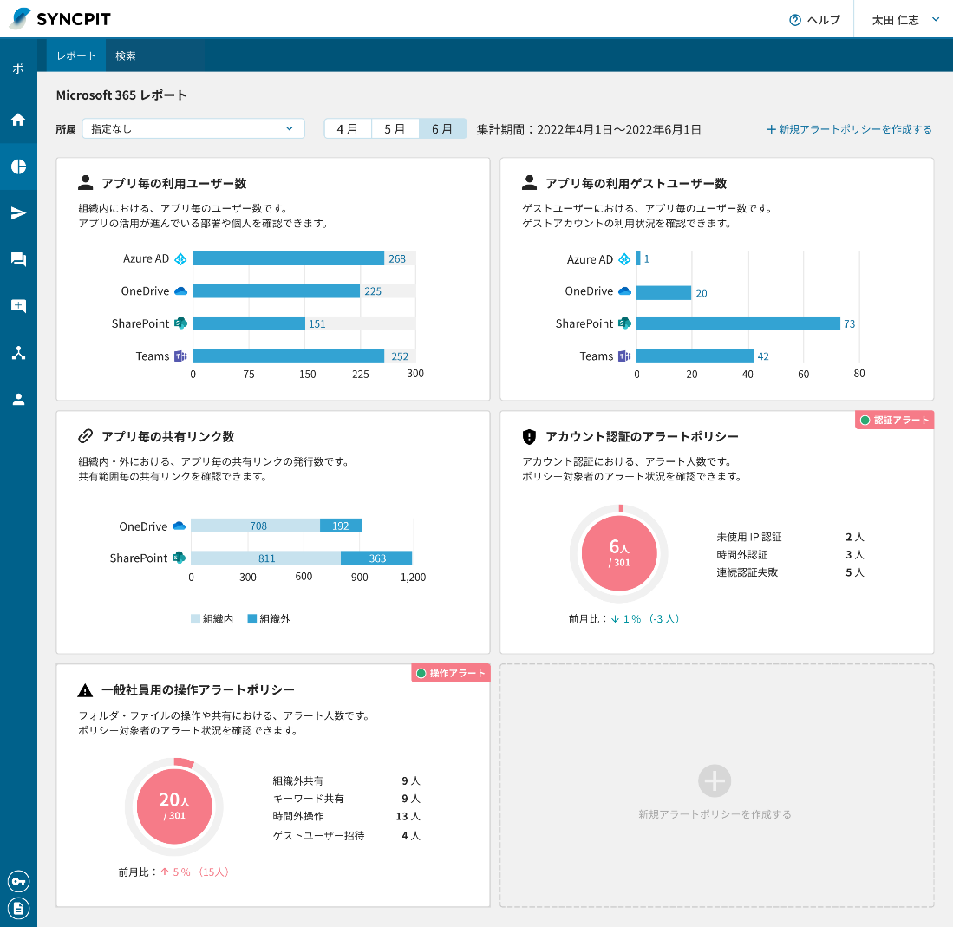


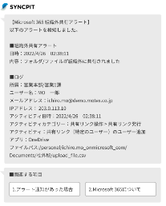
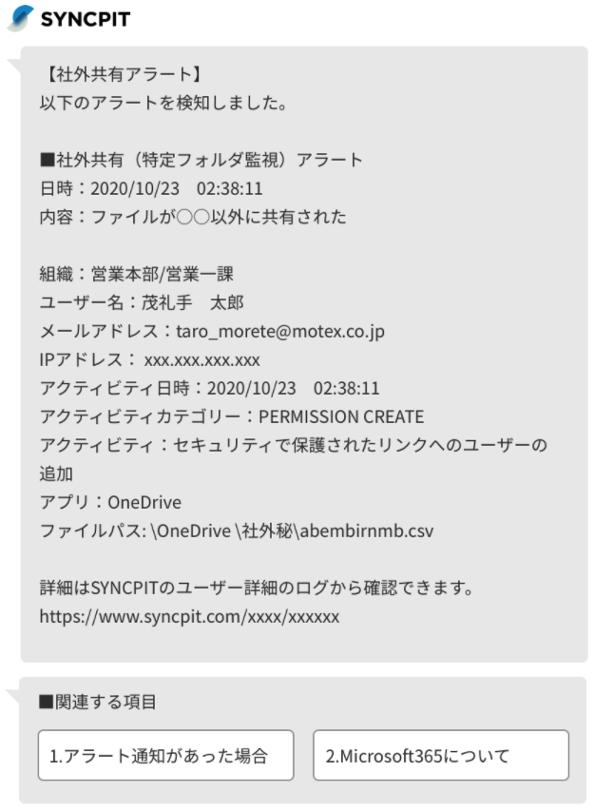



Microsoft 365 アプリの利用状況や情報漏洩リスクをレポートで見える化​
▶組織外の利用を把握
▶活用状況を把握
Sharepoint を利用
する組織外ユーザーが
73人もいる！
他のアプリに比べて Sharepoint が
利用されていない
▶外部共有状況を把握
▶認証アラートを察知
Onedrive で組織外への共有リンクが192件ある！
未使用のIPアドレスからログインがある！
▶利用違反を察知
特定業務や組織の
ルールに応じて
ポリシーを追加！
従業員20名が
利用ルールに
違反している！
情報漏洩のリスクのある操作は
ビジネスチャットから本人や管理者へ通知が可能
社内でのデータの持ち出しが発生した場合、ビジネスチャットを通じて、本人と管理者へ通知します
無料トライアル版受付中！
価格（年額）
体験版お申込み後、ログイン情報がメールで送信されます。
記載されたURLへアクセスすると体験版のご利用がスタートします。
ベーシックライセンス
初期費用 \30,000 / 契約
利用料 \3,600 /ライセンス
※ 5ライセンスからお申し込み可能。ライトとベーシックの混在はできません。
エムオーテックス株式会社
●お問い合わせ窓口：営業部
●お問い合わせ先
【大 阪】〒532-0011 大阪市淀川区西中島5-12-12 エムオーテックス新大阪ビル
【東 京】〒108-0075 東京都港区港南1-2-70 品川シーズンテラス5F
【名古屋】〒460-0003 名古屋市中区錦1-11-11 名古屋インターシティ3F
【九 州】〒812-0011 福岡市博多区博多駅前1-15-20 NMF博多駅前ビル2F
06-6308-8980(大阪・九州) 03-5460-1371(東京) 052-253-7346(名古屋)

